Slide 1
IT- Strategi för Svenska Bridgeförbundet 2021-2022
SBF ITK Kommitté i maj 2021
Version 1.0

Slide 2
IT Strategi inledning
En IT-strategi beskriver en handlingsplan för att IT-verksamheten inom SBF på bästa sätt ska stödja SBF verksamhetsmål.
IT-strategin omfattar bara IT-stöd till SBF:s verksamhetssystem.
IT-strategin är i första hand en handlingsplan för nästkommande verksamhetsår, men kikar också längre fram på frågor som kräver planering eller finansiering under flera verksamhetsår.

Slide 3
Innehåll
SBF Verksamhetsmål 2022
Nuläget
Systemkarta
Processmodell
Förvaltningsmodell
Avtal
Aktivitetslistan
Problem innevarade verksamhetsår
Prioriterade områden 2022
Handlingsplan
Prioriterade områden
Information och Program
IT Drift och Säkerhet
IT Support och Relationer
Budget och Resursfördelning
Önskemål inför framtiden
IT-strategi – förslag till beslut

Slide 4
SBF Verksamhetsmål 2021

Slide 5
SBF Mål 2022
Mot bakgrund av pandemin som härjat detta år är det absolut viktigaste målet för nästkommande år att få tillbaka medlemmarna till spel ute på klubbarna.
Fortsatt arbete med tillväxt genom:
Rekrytering
SOS Junior
Klubbfunktionärsutbildningar
Tävlingsverksamhet på alla nivåer

Slide 6
IT-budget 2022 - behov
Budgeten för 2021 har legat på ca 750 timmar (ca 800 000) för förvaltning, felrättning och mindre ändringar. En del av budgeten har gått åt till att implementera de sista delarna av Masken, framförallt olika rapporter och statistik. Systemet börjar nu stabiliseras, så den delen bör kunna minskas för nästa år.
Det finns önskemål om att förändra hemsidans startsida och utveckla en plattform för utbildningar. Om dessa projekt skall genomföras så behövs en ökning av budgeten. Ny layout bör dock göras i samband med uppgradering till Drupal 9 av tekniska orsaker.
Drift och licenskostnader beräknas öka från 200 000 till 230 000 för en uppgradering av Ruter
Arbete med lagmodul och ev. ett webbaserat Ruter kommer inte att generera några nämnvärda kostnader under verksamhetsåret 2022, dock bör man planera för en investering de nästföljande åren.

Slide 7
Vad har styrelsen för önskemål på IT?
Annorlunda layout på hemsidan som är mer intuitiv och informativ.
Väl fungerande support för Ruter då det upplevs (för) komplext för den vanliga klubbfunktionären.
En plattform för utbildningar av klubbfunktionärer.
Alla lösningar som kan förenkla att få tillbaka medlemmarna till klubbspel och göra det enklare för klubbfunktionärer.

Slide 8
Nuläget

Slide 9
Systemkarta
Verksamhetssystem
Stängs ner i maj
2021
(Spader)
(SBF Lev)
Visning, upp och nedladdning text
Applikationer
(Klöver)
Hemsida (Drupal/BIT)
Stängs ner i maj
2021
(Medlem på nätet)
Arkiv och historisk data
Hemsida (Info/WP)
Masken
RUTER
Filhantering
Administrativa System
Visma
Sociala plattformar
Trello
Ekonomi
Office 365
Avslutat
Fortnox Bokföring
Youtube
Fortnox Lön
Facebook

Slide 10
Processmodell – Hantering av ärenden
Styrelsen
ITK
Kommittéer
Kansliet
Medlemmar
Klubbar/Distrikt
Tävlingsledare
Plan/Mål
Ändring
Plan/Mål
Nytt
Fel
Ändring
Nytt
Nytt
Förvaltning
Projekt

Slide 11
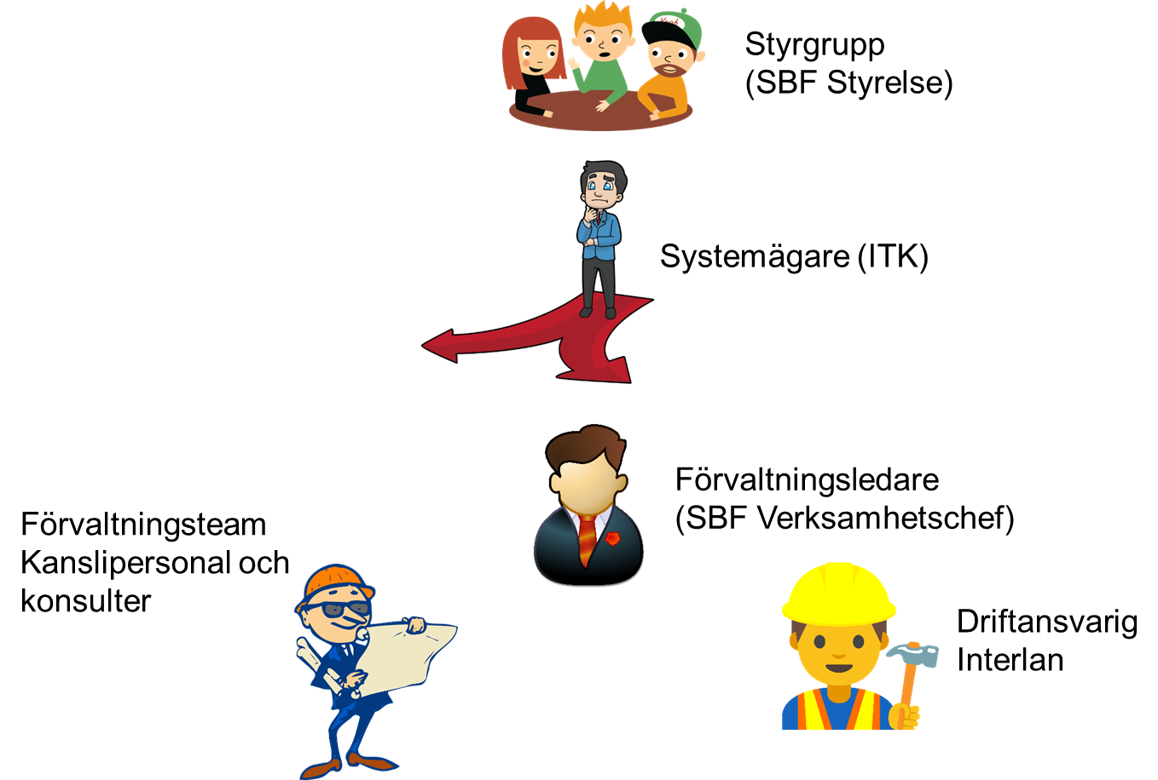
Förvaltningsmodell

Slide 12
Avtal och Licenser
Avtal
Interlan Servrar, brandväggar och support av MS Office
Simply123 Hemsidan
Loopia Webadresser
Fortnox Ekonomi inkl. löneadministration
Brenning IT-konsult och Ruter (saknar skriftligt avtal)
Wappo IT-konsult (saknar skriftligt avtal)
Licenskostnader
Microsoft Office paketet
Github Lagring av källkod
Mailgun Mailmotorn från hemsidan, utskick fårnhemsida
Adobe Kontorsprogram
Atlassian Trello, ärendehantering

Slide 13
Ärendelogg
Från 1 sept till 31 mars har 83 ärenden färdigställts. Förutom specifik programmering till varje enskilt ärende tillkommer tid till planering i form av BIT-möten, telefonmöten inom projektgruppen, administrativa sysslor samt normala tillkommande arbetsuppgifter som felsökning, felrättning, test m.m.
I ärendeloggen (13/4) fanns ytterligare 72 ärenden inskrivna. Några av dessa är prioriterade och redan inplanerade för åtgärder april/maj. Övriga har ännu inte prioriterats och kanske inte ska åtgärdas - beslut är inte fattade än.
Högsta prioritet just nu har ärenden som innebär att vi kan "släcka de gamla systemen".
Tid/kostnad: Hittills har 125 timmar förbrukats till KST 411 (förvaltning) och 430 tim. till KST 431 (projekt). Totalt 555 konsulttimmar till en kostnad av 578 280kr (prognosen är att ITK håller budget).
Olika ärenden tar olika lång tid. 83 ärenden (inkl. planering adm.) har tagit ca. 7 tim. i snitt i konsultarbete. Det kommer att prioriteras bland de övriga 72 som är kvar och främst handlar det om att återställa funktioner som tidigare har funnits men inte gör det längre. Nya funktioner har tillkommit – men inte alla "gamla" har följt med – diskussion pågår även om en del av dem verkligen ska återställas.

Slide 14
Vad krånglade mest 2021?
Tävlingsrapporter
Överföring av data från RB och BBO till Ruter och Masken – utvecklat gränssnitt, kända buggar finns kvar i RB/BBO som går via en Excell-snurra. Funbridge – har bollen, vi har gjort vad vi ska.
Mästarpoäng
Problem som gett "fel" ranking. Mycket jobb nedlagt vad gäller indata, pågår arbete med listor.
E-postutskick
Har inte fungerat till vissa domäner. Vi rättar vartefter vi upptäcker nya problem.
Kopplingen till SBFLEV och Klöver
Har gett merarbete, då data i dessa system inte alltid varit synkat, eller saknats i Masken i ett övergångsskede. De gamla systemen planeras att stängas i maj-21.

Slide 15
Handlingsplan
Verksamhetsåret 2021-2022

Slide 16
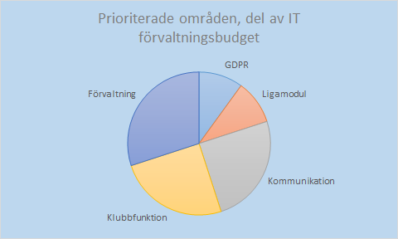
Prioriterade områden
Förvaltning (30%),
rättning av fel, mindre ändringar
Kommunikation med medlemmar (25%)
Rapporter/statistik, epost-utskick, mästarpoäng, ranking, hcp mm
Klubbfunktioner som förenklar för funktionärer och medlemmar (25%)
funktioner som kostar lite med ger stor effekt
GDPR (10%)
säkerställa att SBF följer gällande lagar och regler vad gäller åtkomst och lagring av data
Ligamodul (10%)
Förstudie för att fastställa vilka krav som finns på en sådan modul samt undersöka vilka alternativa tekniska lösningar som finns
Fram tills ny lösning finns så görs mindre ändringar som anses nödvändiga för att få en acceptabel funktion i nuvarande lösning

Slide 17
Information och program
Vi behöver stänga våra gamla system – beslut om eventuella konsekvenser t.ex. arkiv behöver fattas.
Masken är ny och ersätter de gamla systemen. Betydligt effektivare och mindre tidskrävande för hantering av medlemsservice. Beslut behöver fattas om vissa funktioner som inte finns längre behöver ersättas eller inte.
En uppgradering av Ruter kommer att ske under året. Systemet är omodernt och vi behöver börja fundera på hur en framtida lösning skall se ut.
Visma har sagts upp - använder endast plattformen, Fortnox, för vidare administration av ekonomi. En server (licens) kan avslutas med anledning av detta.
Medlem på nätet underhålls inte, men kan inte tas bort eftersom vi har ett arkiv där. Kassörer på klubbar behöver komma åt gamla Ruterkontot mm. Innehåller endast data, uppdateras inte - bör kunna stängas under nästa verksamhetsår

Slide 18
IT Drift och Säkerhet
GDPR
Ett aktivt godkännande från medlemmar om hantering av deras personuppgifter. I nuläget finns en text på brevet som medföljer inbetalningskortet i juni (tveksamt om det är hållbart), samt att det inte löser problemet med nytillkomna medlemmar under resterande del av året som inte använder inbetalnings-kortet och därmed inte tagit del av informationen.
Personuppgifter som ska raderas (avlidna, ej medlemmar längre, ej aktiva juniorer). Tidsaspekten för när uppgifter ska raderas, hur och vem som tar emot informationen på kansliet måste dokumenteras. I dag raderas uppgifter manuellt.
Möjlighet att ej godkänna publicering av exempelvis bild/namn på offentliga forum ex. Facebook/Youtube förutom SBF:s hemsida.
Htpps översyn
Nu när vi har stängt ner de gamla kanslisystemen har vi bara kopplingen till Spader som innebär ett problem men det kan vi komma runt med en egen ingång till siten. Vi räknar med att under nästa år ha allt på BIT sidorna i https: dvs säkra sidor.

Slide 19
IT Support och Relationer
Vår kommunikation idag:
Kansliet – ger support till medlemmar
Hantering av/information om funktioner.
Korrigering av eventuella "fel" på sidor och liknande av mindre komplicerad karaktär.
Insamlande av önskemål om utveckling från medlemmar som förs vidare till IT-ärenden.
IT-Konsulter – support till kansliet
Kansliets personal kontaktar IT-konsulter för eventuella "fel" på sidor av mer komplicerad karaktär.
Samarbete i förvaltningsgruppen där nyutveckling testas och felsöks tillsammans.
Interlan – support till kansliet för stödsystem
Kansliets personal kontaktar för support till direkt stöd i systemen (kraschar?!), verktyg som inte fungerar etc.
Planering/samarbeten
"BIT-möten" genomförs 1g/v (Brenning deltar 1g/mån). På mötet följs pågående ärenden upp och nya ärenden prioriteras och planeras både kort-och långsiktigt. ITK representerats av Eva An., kansliet av Johan/Carina och Suz leder mötet.
En anställd, Johan, ingår i IT-förvaltningsgruppen – har ett odefinierat uppdrag idag men fungerar som en "spindel i nätet" (uppdraget bör definieras).
Styrelsens (ITK) långsiktiga och övergripande prioriteringar bör tydliggöras och budgeteras för tydlig styrning inför kommande V-år då BIT projektets avslutats.
Samarbetet med övriga kommittéer - framförallt TK - bör tydliggöras då konsultarbeten som utförs i "tävlingsverksamhet" ligger utanför ITK:s budget (lägre taxa). Vem prioriterar och fattar besluten?

Slide 20
Budget och Resursfördelning
Dagens muntliga avtal med våra konsulter bör formaliseras skriftligen i avtal. Översynen av avtalen kan innebära en ev. förhandling om nya arvodesnivåer.
Det har tidigare funnits anställda IT-tekniker på SBF som arbetat med administrativa funktioner; hemsida, ekonomiservice, medlemsservice etc. Är detta idag ärenden som ska läggas helt på våra konsulter eller är det en bemanningsfråga?

Slide 21
Önskemål för framtiden
Dagens lagmodul i BIT behöver ersättas
Förstudie påbörjas under kommande år
Ny layout för första sidan i BIT
Bör av tekniska orsaker göras i samband med uppgradering till Drupal 9
Webbaserat beräkningsprogram
Inom ett par år behöver Ruter bytas ut.
Prestanda bör ses över och troligen förbättras
Tidigare problem med prestanda förväntas återkomma när normal volymer återkommer
Plattform för utbildning/info, typ You Tube
Behöver diskuteras hur en sådan ska se ut
Info till icke medlemmar länkar, kurser mm
Länkar behöver läggas till och ses över

Slide 22
IT Strategi
Förslag till beslut av styrelsen

Slide 23
Förslag till IT Strategi
Kommande verksamhetsår (22)
Följande verksamhetsår (23-25)
Under året kommer arbetet med förvaltning, kommunikation med medlemmar och klubbfunktioner att prioriteras.
En förstudie kommer att ske för att kravställa en lagmodul samt titta på lösningar
Inga stora utvecklingar är planerade för kommande år, vilket gör att budgeten för förvaltning torde kunna ligga kvar på samma nivå.
På ett par års sikt kommer det att krävas investeringar i
Alternativ lösning för dagens Ruter system
Lagmodul
Uppgradering till Drupal 9 och uppdatering av hemsidan
Eventuellt ett ärendehanteringssystem

